Slide 1
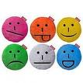
Наши эмоции и чувства
«Болоховская специальная (коррекционная)
школа-интернат VIII вида»
Педагог-психолог:
Черносвитова Светлана Викторовна

Slide 2
Наши эмоции.

Slide 3
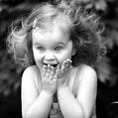
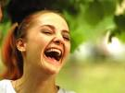
Эмоции и чувства как переживание человеком своего отношения к окружаемому миру
Чувства-отличаются большей степенью устойчивости, включают в себя несколько эмоций.
Эмоции – непосредственные реакции человека на предметы и явления.

Slide 4
Таблица чувств.

Slide 5
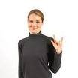
Средства выражения эмоций
Выражение эмоций
движение
поза
жесты
мимика
интонация

Slide 14
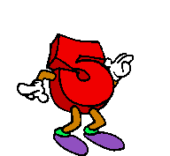
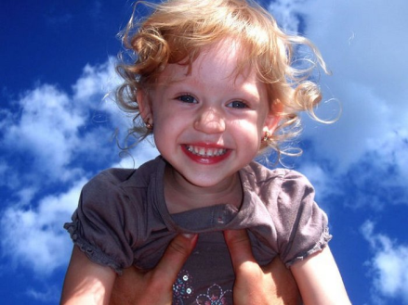
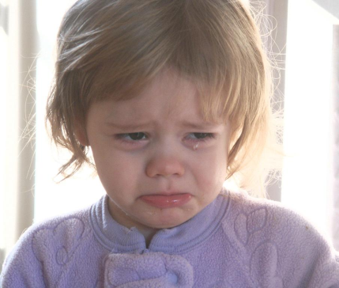
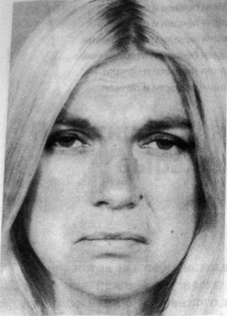
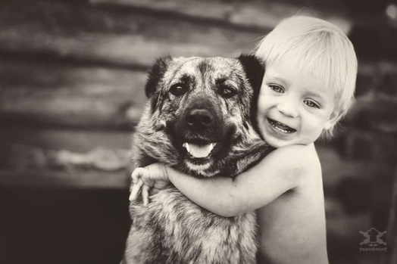
Распредели по группам.
Радость
Грусть

Slide 15
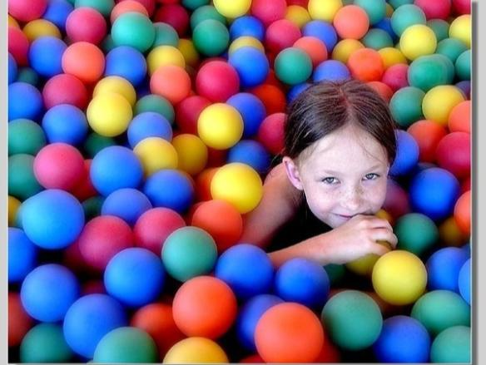
Спасибо за внимание!

